Slide 1
이름없는 작은식당 PPT
UntitledBistro

Slide 2
00
목차
01
프로젝트개요
02
팀 구성
03
다이어그램
04
사용기술
05
시연
06
Q&A

Slide 3
01
프로젝트 개요

Slide 4

01
선정이유
팀원들의 공통 관심사인 요리와, 공통 학습목표를 가진 ERP를 결합하여
요식업ERP + POS기능 을 구현

Slide 5
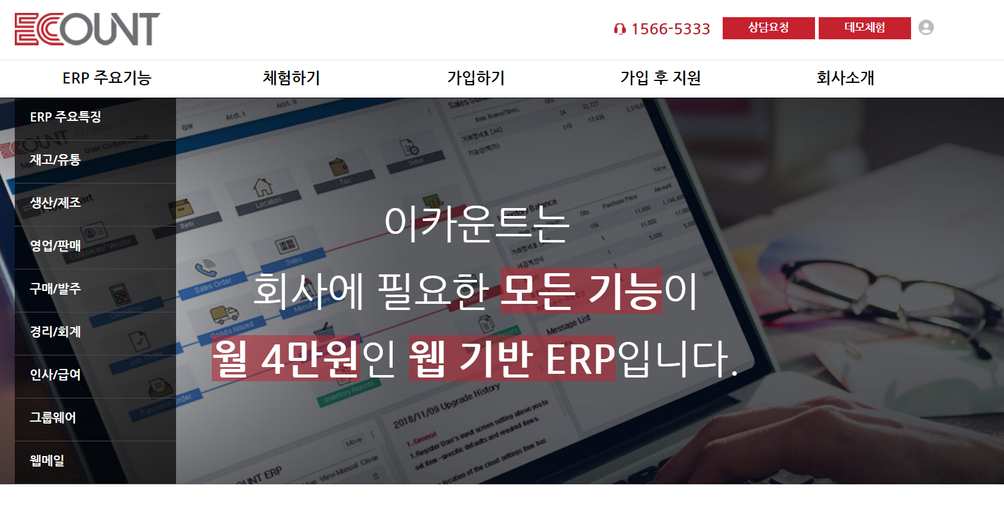
01
벤치마킹
웹ERP 서비스 기업 ‘이카운트’

Slide 6
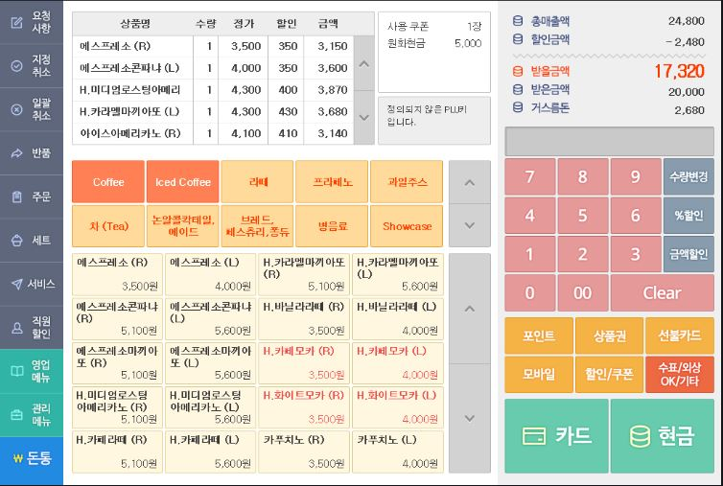
01
벤치마킹
카페 포스 시스템

Slide 7
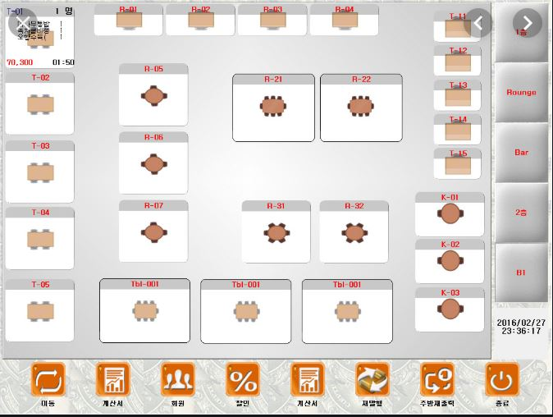
01
벤치마킹
카페 포스 시스템

Slide 8
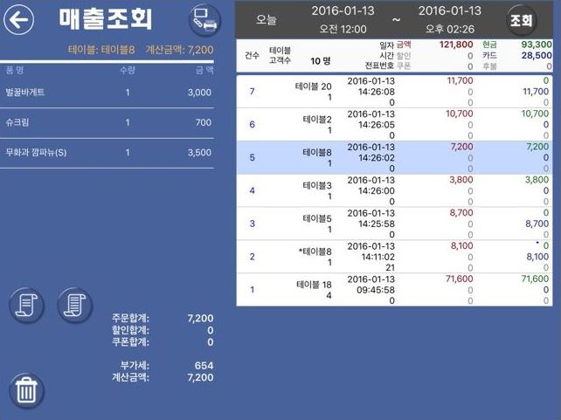
01
벤치마킹
카페 포스 시스템

Slide 9
02
팀 구성

Slide 10
02
팀 구성
프로젝트 기간 : 2019-9-16 ~ 2019-10-24
- 구성 : 팀장, 부팀장, 팀원 총 6명
각 팀원별 개발 단위 모듈화
김세종T 재고
이태성 정산
배재준 인사
정준모S 발주
안희수 서비스
조규민 주문

Slide 11
03
다이어 그램

Slide 12
03
Class Diagram

Slide 13
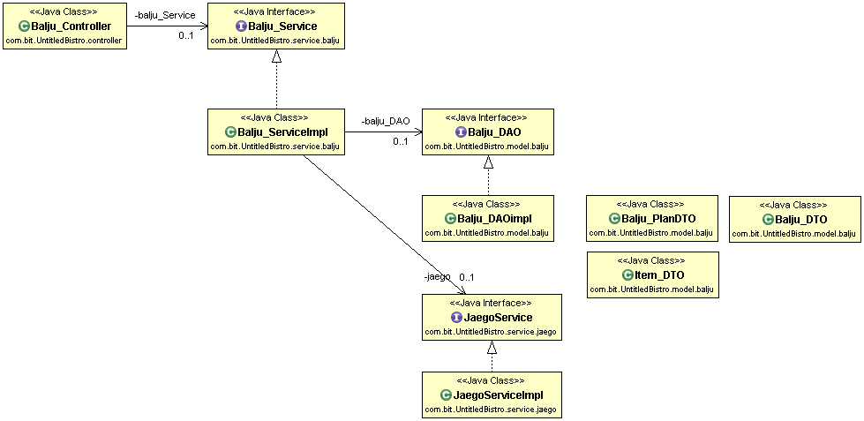
03
발주

Slide 14
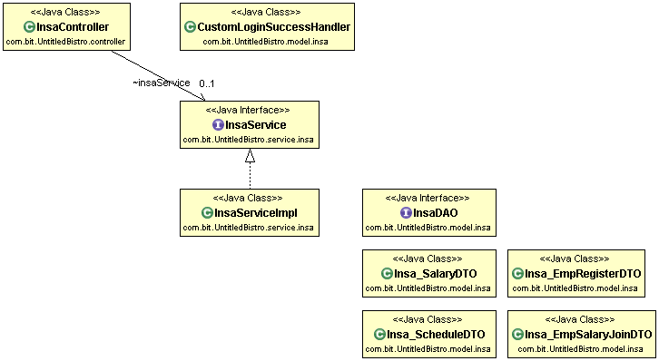
03
인사

Slide 15
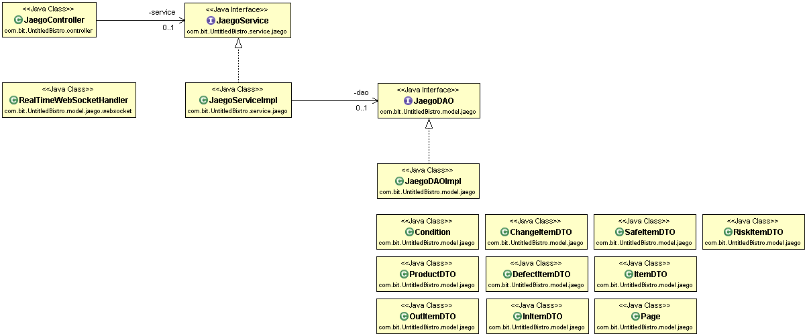
03
재고

Slide 16
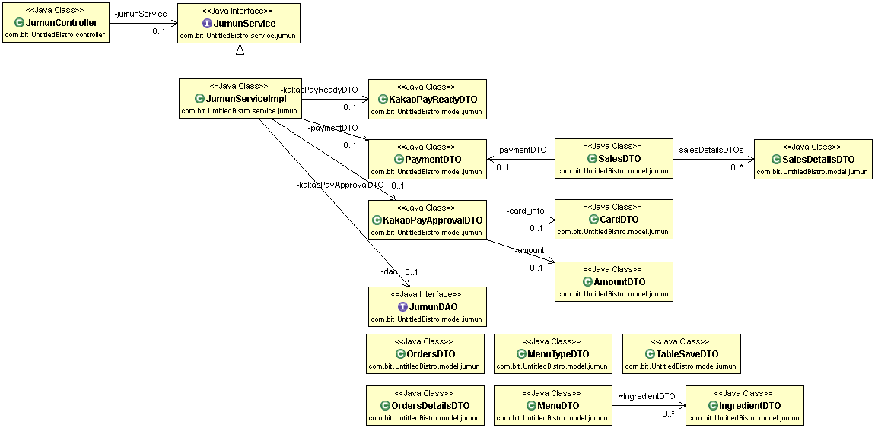
03
주문

Slide 17
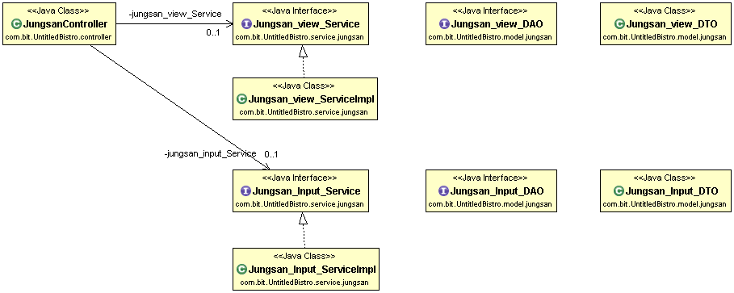
03
정산

Slide 18
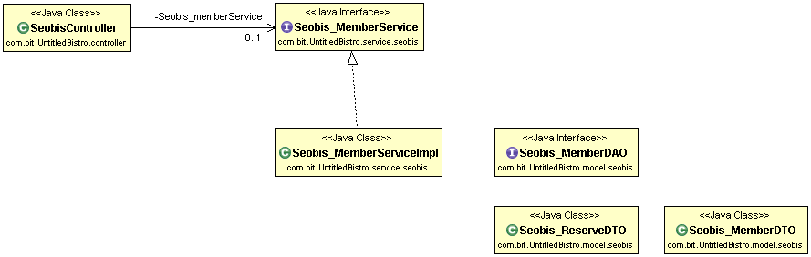
03
서비스

Slide 19
03
ER Diagram

Slide 20
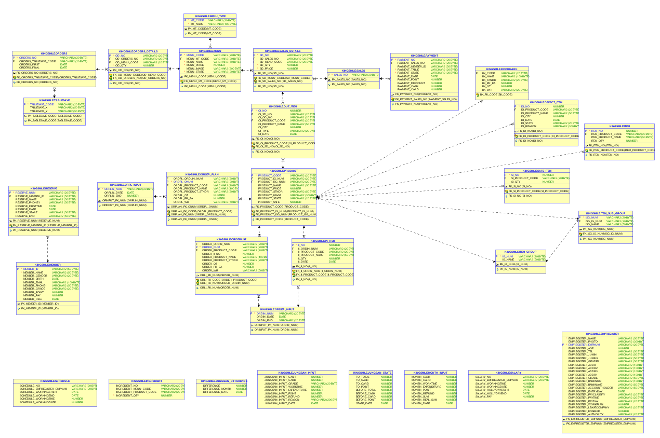
첫번째 타입
03
전체 관계도

Slide 21
첫번째 타입
03
Use Case Diagram

Slide 22
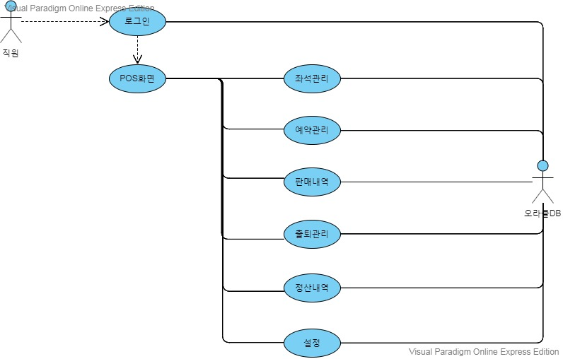
첫번째 타입
03
Use Case Diagram 1

Slide 23
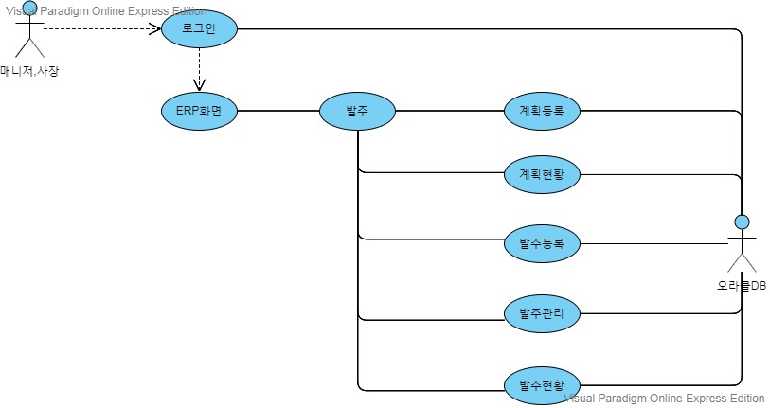
03
Use Case Diagram 2

Slide 24
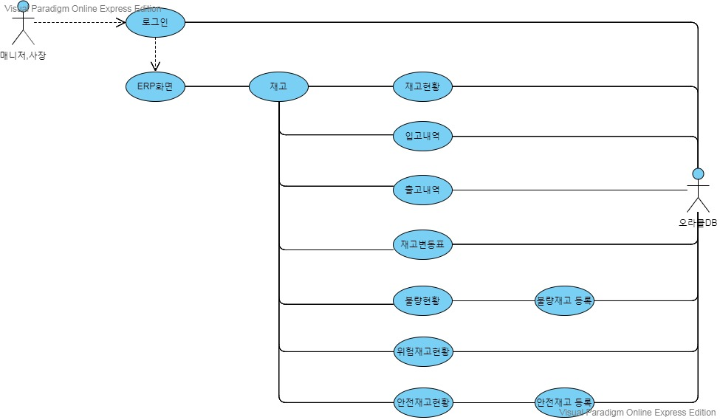
첫번째 타입
03
Use Case Diagram 3

Slide 25
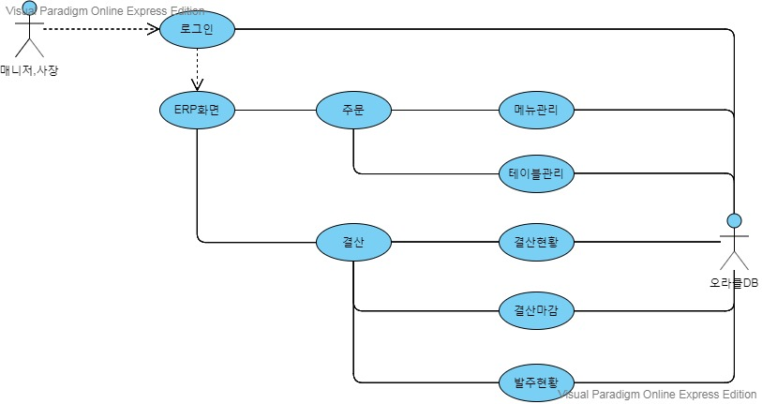
첫번째 타입
03
Use Case Diagram 4

Slide 26
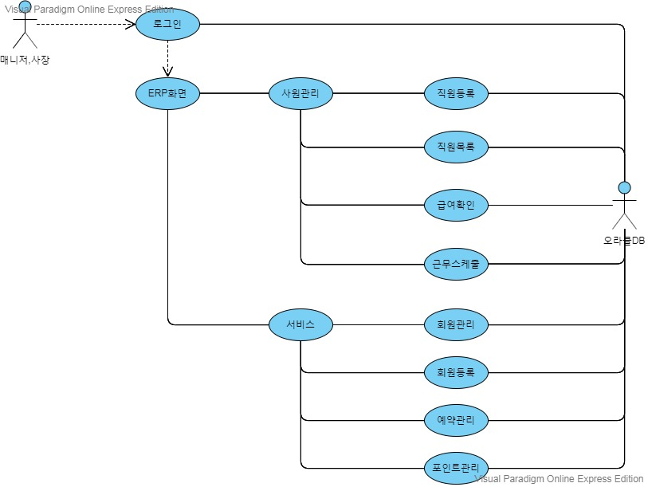
첫번째 타입
03
Use Case Diagram 5

Slide 27
03
사용 기술

Slide 28
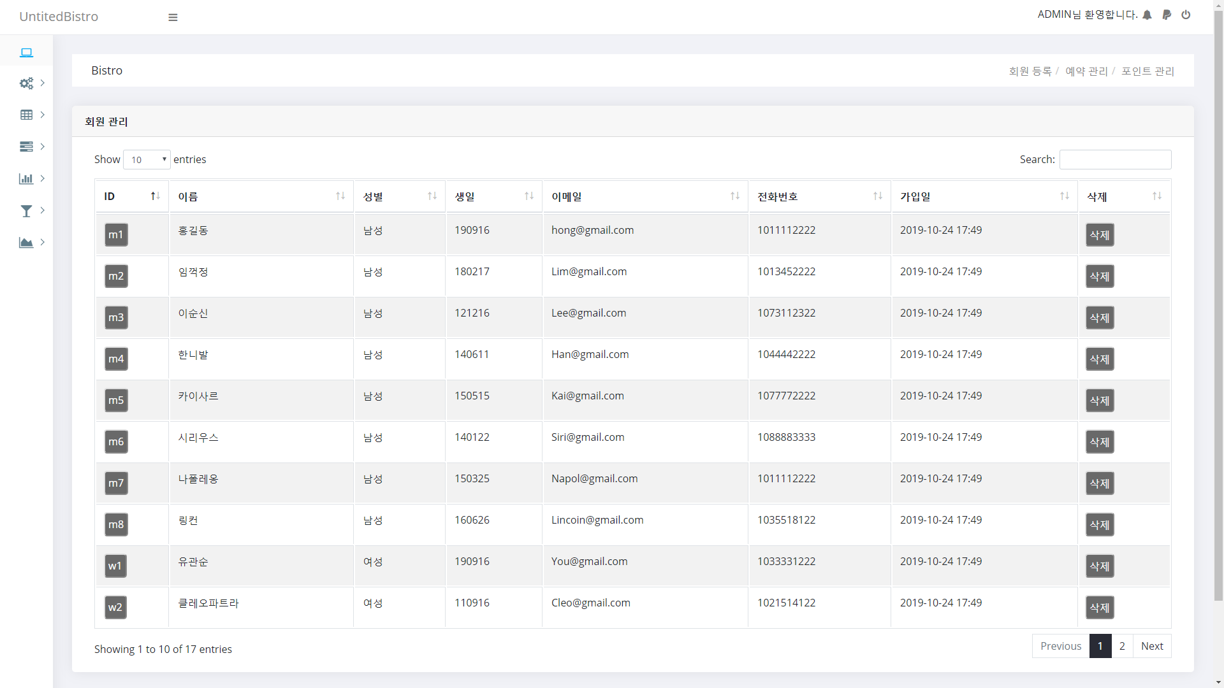
04
사용기술 – Data table

Slide 29
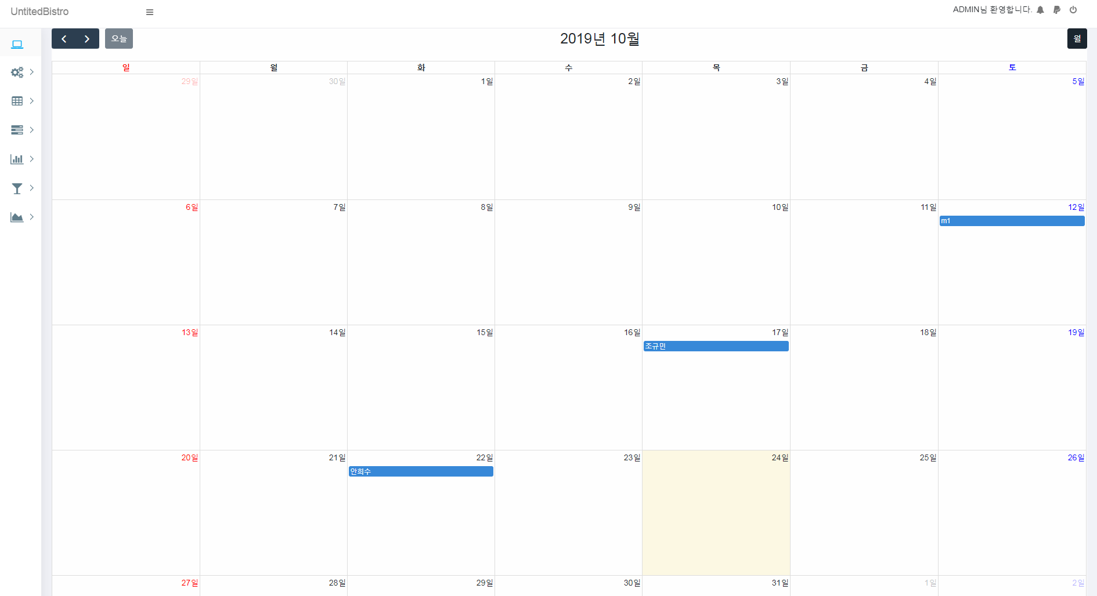
04
사용기술 – FullCalendar

Slide 30
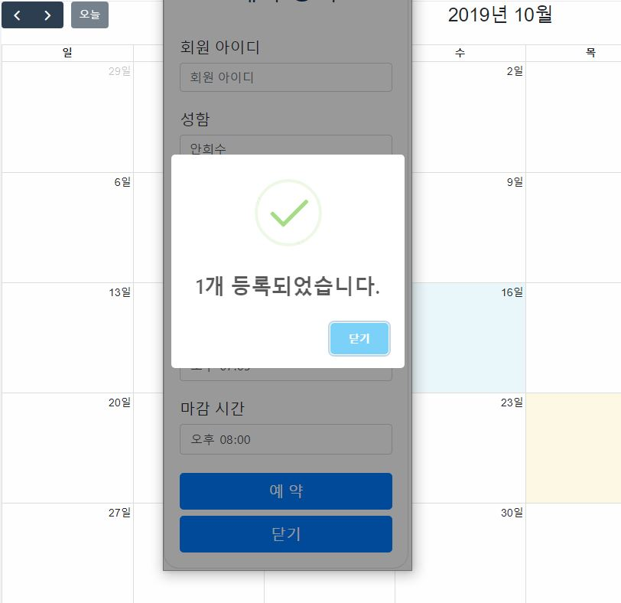
04
사용기술 – Sweet Alert

Slide 31
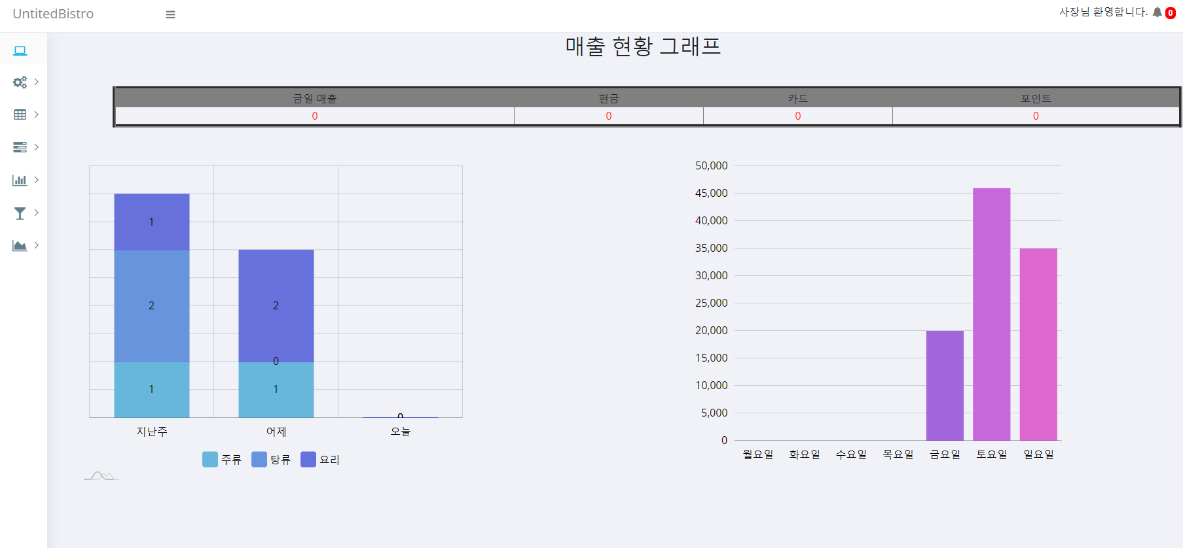
04
사용기술 – Google Chart

Slide 32
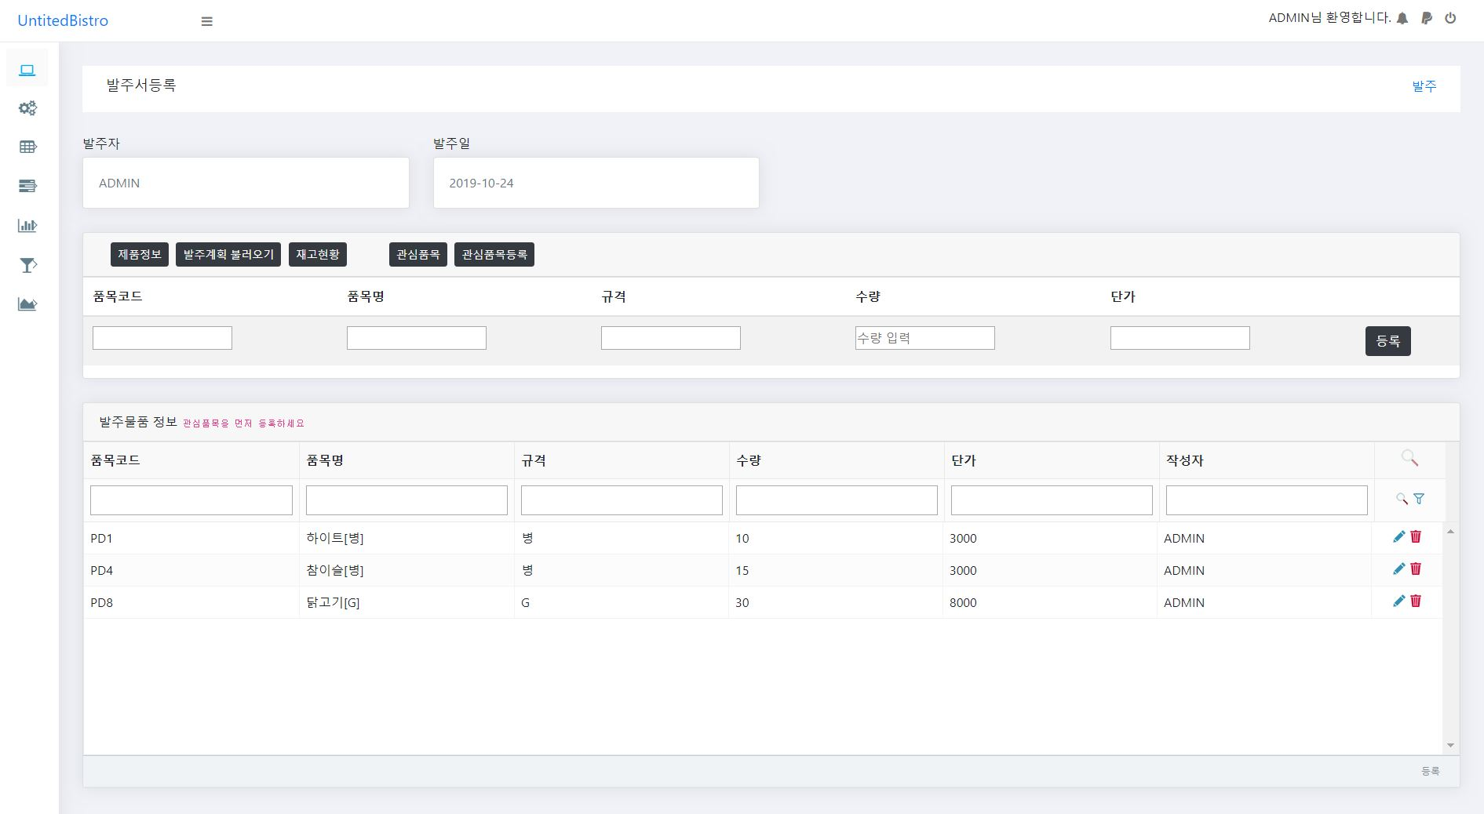
04
사용기술 – jsGrid

Slide 33
간트 차트

Slide 34
시연

Slide 35
THANK YOU

